Slide 1
Kể chuyện – Lớp 5B

Slide 2
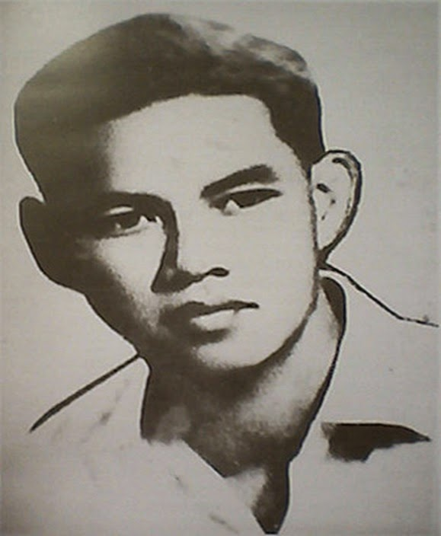
LÝ TỰ TRỌNG
(1914-1931)

Slide 3
Giới thiệu tiểu sử Lý Tự Trọng
Lý Tự Trọng tên thật là Lê Văn Trọng, sinh ngày 20 tháng 10 năm 1914. Quê quán ở xã Thạch Minh, huyện Thạch Hà, tỉnh Hà Tĩnh. Sinh ra tại làng Bản Mạy, tỉnh Nakhonphanom – Thái Lan trong một gia đình Việt kiều yêu nước có đông anh chị em.
Ông là một trong những nhà cách mạng trẻ tuổi nhất của Việt Nam. Năm 1923, chỉ mới 10 tuổi, Lý Tự Trọng được sang Trung Quốc học tập và nói thạo tiếng Thái Lan, tiếng Hán và tiếng Anh. Ông hoạt động trong Hội Việt Nam cách mạng thanh niên. Năm 1929, Lý Tự Trọng về nước hoạt động với nhiệm vụ thành lập Đoàn Thanh niên Cộng sản Đông Dương và làm liên lạc cho Xứ uỷ Nam Kì với Đảng Cộng sản Việt Nam. Ngày 9 tháng 2 năm 1931, trong buổi mit tinh kỉ niệm một năm cuộc khởi nghĩa Yên Bái tổ chức tại Sài Gòn, khi mật thám đến đàn áp, Lý Tự Trọng đã bắn chết thanh tra mật thám Le Grand, ông bị bắt và kết án tử hình vào ngày 20 tháng 11 năm 1931 khi ông mới 17 tuổi.
Đêm 30/4/2011, hài cốt của liệt sĩ Lý Tự Trọng được chuyển từ TP.HCM về đến sân bay Vinh. Tại sân bay, các cấp, các ngành, thân nhân liệt sĩ Lý Tự Trọng cùng người dân Hà Tĩnh đã làm lễ truy điệu tiễn đưa hài cốt và di ảnh liệt sĩ từ sân bay Vinh về an táng tại huyện Thạch Hà, tỉnh Hà Tĩnh.
Cuộc đời của Lý Tự Trọng là tấm gương sáng về tinh thần yêu nước, ý chí kiên cường của tuổi trẻ Việt Nam. Ông đã hy sinh nhưng câu nói : “Con đường của thanh niên chỉ có thể là con đường cách mạng chứ không thể là con đường nào khác” mãi mãi ghi vào lịch sử đấu tranh cách mạng của dân tộc Việt Nam.

Slide 4
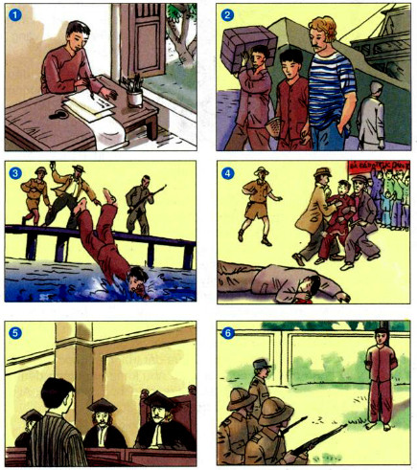

Slide 5
Câu chuyện có những nhân vật nào?
Lý Tự Trọng, luật sư, mật thám, tên đội Tây

Slide 6
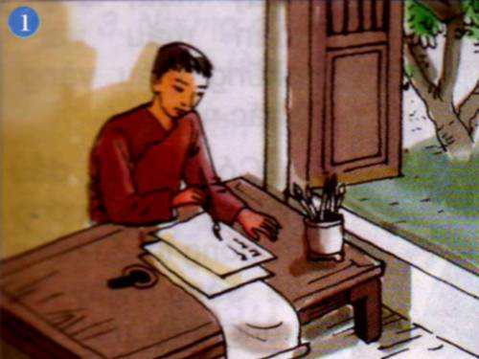
1. Lý Tự Trọng rất sáng dạ, được cử ra nước ngoài học tập

Slide 7
Anh Lý Tự Trọng được cử đi học tập nước ngoài năm nào?
1928

Slide 8
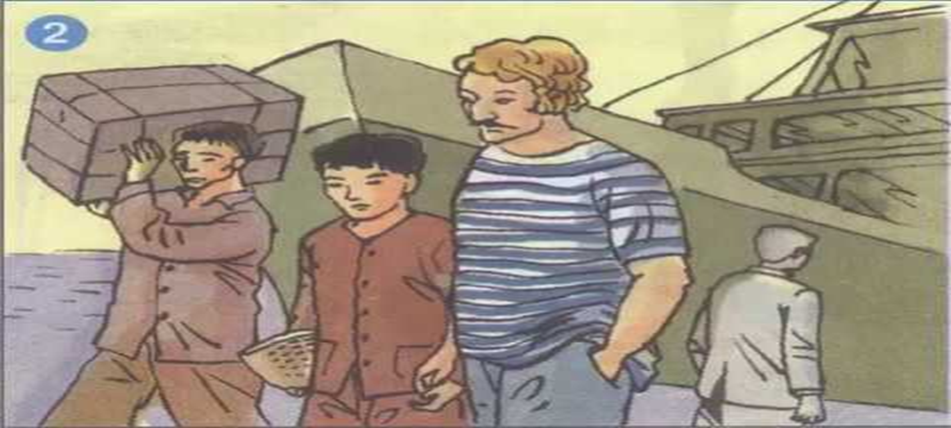
2. Về nước, anh được giao nhiệm vụ liên lạc ở cảng

Slide 9
Về nước anh làm nhiệm vụ gì?
Nhiệm vụ liên lạc, chuyển và nhận thư từ, tài liệu trao đổi với các đảng bạn qua đường tàu biển

Slide 10
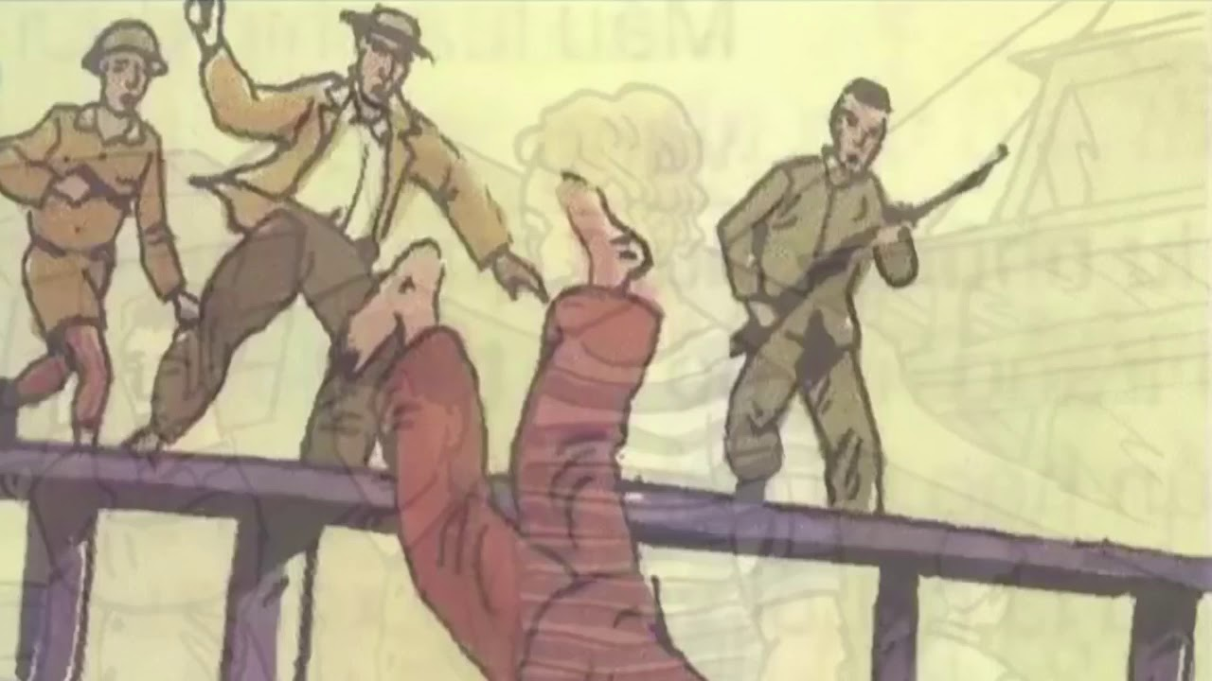
3. Trong công việc, anh Trọng rất bình tĩnh và nhanh trí

Slide 11
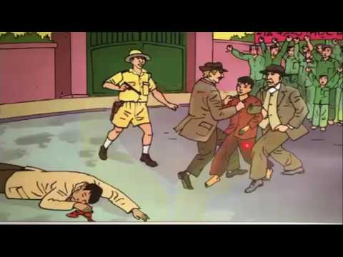
4. Anh đã bắn chết tên mật thám và bị giặc bắt

Slide 12
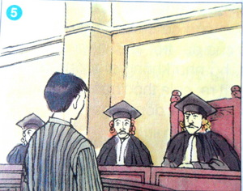
5. Trong tòa án, anh hiên ngang khẳng định lý trưởng cách mạng của mình

Slide 13
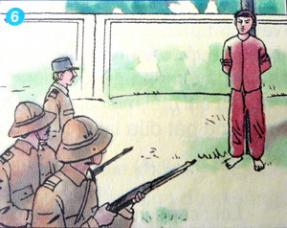
6. Ra pháp trường Anh vẫn hát vang bài Quốc tế ca

Slide 14

QUỐC TẾ CA
Vùng lên hỡi các nô lệ ở thế gian!
  Vùng lên hỡi ai cực khổ bần hàn!
  Sục sôi nhiệt huyết trong tim đầy chứa rồi.
  Quyết phen này sống chết mà thôi.
  Chế độ xưa ta mau phá sạch tan tành
  Toàn nô lệ vùng đứng lên đi.
  Nay mai cuộc đời của toàn dân khác xưa
  Bao nhiêu lợi quyền ắt qua tay mình.
  Điệp khúc:
  Đấu tranh này là trận cuối cùng
  Kết đoàn lại để ngày mai
  Lanh-téc-na-xi-ông-na-lơ
  Sẽ là xã hội tương lai.
  Đấu tranh này là trận cuối cùng
  Kết đoàn lại để ngày mai
  Lanh-téc-na-xi-ông-na-lơ
  Sẽ là xã hội tương lai.

Slide 15
1. Lý Tự Trọng rất sáng dạ, được cử ra nước ngoài học tập
2. Về nước, anh được giao nhiệm vụ liên lạc ở cảng
3. Trong công việc, anh Trọng rất bình tĩnh và nhanh trí
4. Anh đã bắn chết tên mật thám và bị giặc bắt
5. Trong tòa án, anh hiên ngang khẳng định lý trưởng cách mạng của mình
6. Ra pháp trường Anh vẫn hát vang bài Quốc tế ca

Slide 16
Ý nghĩa
Ca ngợi anh Lý Tự Trọng giàu lòng yêu nước, dũng cảm bảo vệ đồng chí, đồng đội hiên ngang bất khuất trước kẻ thù

Slide 17

Dựa vào bức tranh, kể lại câu chuyện đã được nghe

Slide 18
